Slide 1

糖鎖テクノロジー
GlyTech

Slide 2
目次
０．はじめに
1．糖鎖とは
2．糖鎖テクノロジー俯瞰
3．糖鎖テクノロジーの適用分野
4．糖鎖研究の動向
・・・・・・・・・・・・・・・・・・・・・・・・・・・・
・・・・・・・・・・・・・・・・・・・・・・・
・・・・・・・・・・・・・・・・・・
・
・・・・・・・・・・・・・・・
・・・・・・・・・・・・・・・
ｘ
ｘ
Ｘ
Ｘ
Ｘ
2

Slide 3

0
はじめに
3

Slide 4

戦略研の情報発信
①DNA治療系
②糖鎖治療系
オミックス解析
個別化医療
RNAワールド
プロテイン
テクノロジー
糖鎖
テクノロジー
未病医療
糖鎖
再生
細胞死
分化・代謝
細胞の増殖
DNA
（核酸）
転写
mRNA
翻訳
タンパク質
タンパク質
翻訳後修飾
Messenger RNA
Protein
★糖鎖修飾★
糖転移酵素

Slide 5
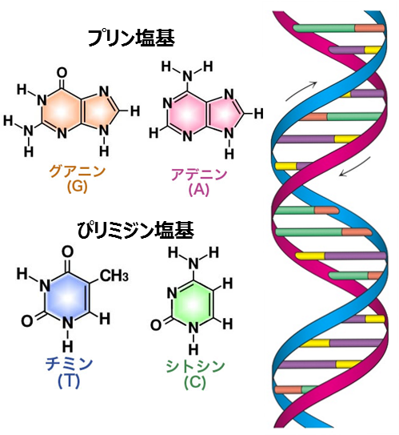
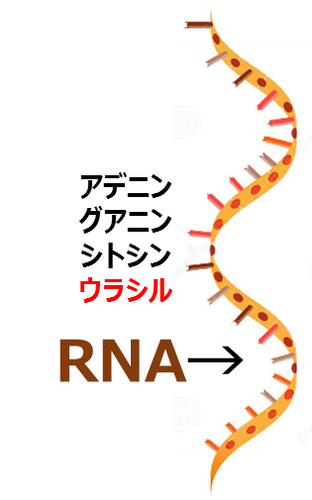
21世紀の生命科学のフロンティアは、
「脳」と「糖鎖」である。
脳神経細胞
Neuron
神経糖鎖領域
神経免疫領域
ミクログリア
アストロサイト
オリゴデンドロサイト
グリア細胞
Glia
再生
細胞死
分化・代謝
細胞の増殖
多彩な生命現象
の発現
DNA
（核酸）
転写
mRNA
翻訳
タンパク質
修飾
タンパク質
翻訳後「糖鎖」修飾
Messenger RNA
Protein
糖鎖
糖転移酵素

Slide 6
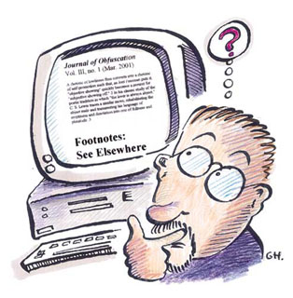
1
糖鎖？
糖鎖とは

Slide 7
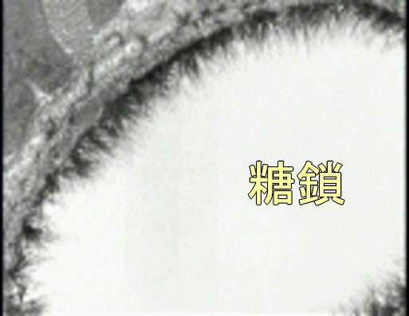
世界の科学者が驚いた1枚！
血管の内側
http://vitalmore.co.jp/carbohydrate-chain.html
Notes:
Hypothalamus

Slide 8
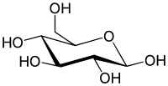
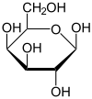


単糖は、これ以上分解基本的な糖
そのまま小腸で吸収される
・グルコース（ブドウ糖）
・フコース（果糖）
・ガラクトース
・マンノース
Notes:
Hypothalamus

Slide 9
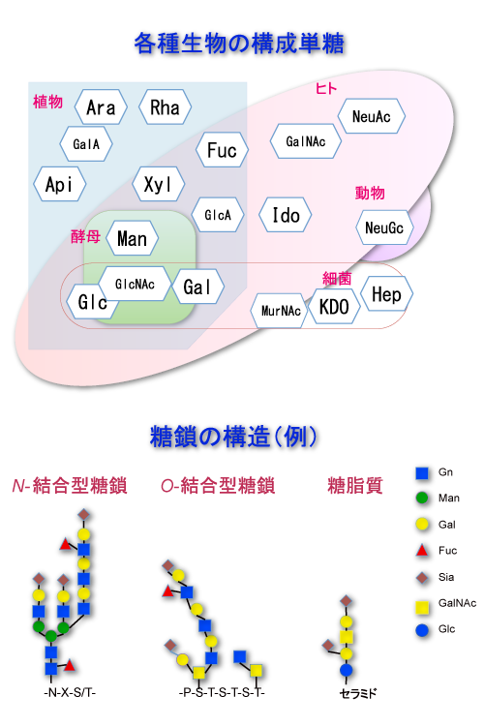
Gn
Notes:
Hypothalamus

Slide 10
★炭水化物は、「炭」 + 「水化物」で、化学式は 「ＣH₂O」が基本形
炭水化物 | 糖質 | 糖類 | 単糖類 | ブドウ糖、果糖、ガラクトース
 |  |  | 二糖類 | 砂糖、麦芽糖、乳糖、トレハロース
 |  | 少糖類（オリゴ糖） |  | 単糖が2～10個程度結合した糖質
 |  | 多糖類 |  | デキストリン、でん粉、グリコーゲン
 |  | 糖アルコール類 |  | キシリトール、マルチトール
 |  | 高甘味度甘味料 |  | アセスルファムカリウム、スクラロース
 | 食物繊維 | 水溶性食物繊維 |  | ポリデキストロース、難消化性デキストリン
 |  | 不溶性食物繊維 |  | セルロース
Notes:
Hypothalamus

Slide 11
単糖 | 糖質栄養素を含む食品 （単糖の機能） | 補給方法
グルコース（Glc） | ほとんどの植物や穀物 （エネルギー源、免疫） | 食事を通して 補える糖
ガラクトース（Gal） | 乳製品・ツバメの巣など （免疫、癌予防、腸内細菌維持、カルシウム吸収支援）
マンノース（Man） | サボテン類（アロエ）・ツバメの巣など （免疫、抗炎症、細菌感染防止） | 普通の食事だけでは 補うのが難しい糖
キシロース（Xy） | 穀物や植物の皮 （殺菌作用、アレルギー反応の抑制）
フコース（Fuc） | 藻類（メカブやひじき）・キノコ類・ツバメの巣など （免疫、癌の成長・転移抑制）
N-アセチルグルコサミン（GlcNAc） | カニなどの甲羅類・ツバメの巣など （癌細胞抑制、関節機能支援、変性関節症治療）
N-アセチルガラクトサミン（GalNAc） | 牛乳・ツバメの巣など （癌の成長・転移抑制）
N-アセチルノイラミン酸 （シアル酸）NANA | 母乳・ツバメの巣など （免疫、脳神経形成、粘膜の粘度調整）

Slide 12
 | DNA（核酸） | タンパク質 | 糖鎖
構成単位 | ヌクレオチド | アミノ酸 | 単糖
構成成分 | 塩基 アデニン（A） グアニン（G） シトシン（Ｃ） チミン （Ｔ） リン酸 デオキシリボース | アラニン、アルギニン、アスパラギン、アスパラギン酸、システイン、グルタミン酸、グルタミン、グリシン、ヒスチジン、イソロイシン、ロイシン、リシン、メチオニン、フェニルアラニン、プロリン、セリン、トレオニン、トリプトファン、チロシン、バリン | グルコース（Glc）、ガラクトース（Gal）、マンノース（Man）、N-アセチルグルコサミン（GlcNAc）、N-アセチルガラクトサミン（GalNAc）、フコース（Fuc）、シアル酸（Sia、NeuAc）、キシロース（Xyl）、グルクロン酸（GlcA）、イズロン酸（IdoA）
結合様式 | ホスホジエステル結合 | ペプチド結合 | グリコシド結合
分岐 | なし | なし | あり
合成関連酵素 | DNAポリメラーゼ | リボソーム合成 | 糖転移酵素
合成後の修飾 | メチル化（DNA） | 翻訳後修飾 リン酸化、糖付加、メチル化 N-アシル化ジスルフィド結合など | 硫酸化、メチル化 エピメル化など
備考

Slide 13
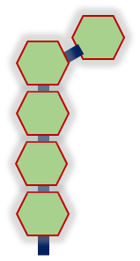
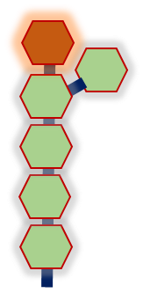
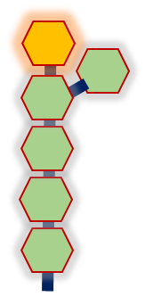
N-アセチルガラクトサミン
N-アセチルガラクトサミン
ガラクトース
ガラクトース
赤血球
赤血球
赤血球
赤血球
Ｏ型
Ａ型
Ｂ型
AＢ型
すべての型に
共通な糖鎖
Ｏ型に
N-アセチルガラクトサミンが結合
Ｏ型に
ガラクトースが結合
Ａ型とＢ型
2種類の糖鎖が結合

Slide 14
インフルエンザ・ウィルス
ノイラミニダーゼ
ヘマグルチニン
シアル酸
シアル酸
シアル酸
シアル酸
細胞膜
細胞
侵入前
細胞
侵入後

Slide 15
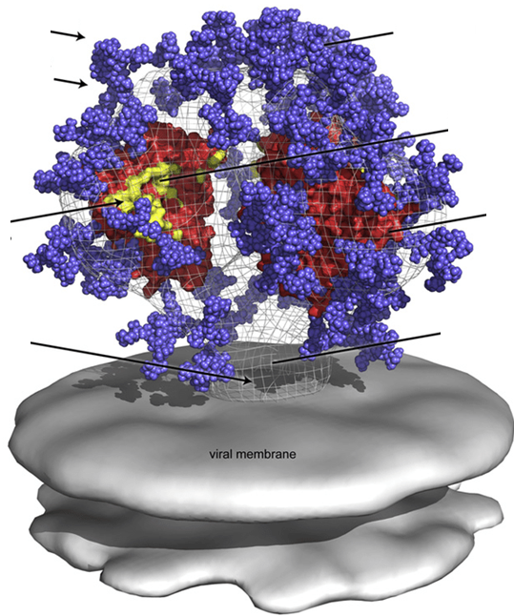
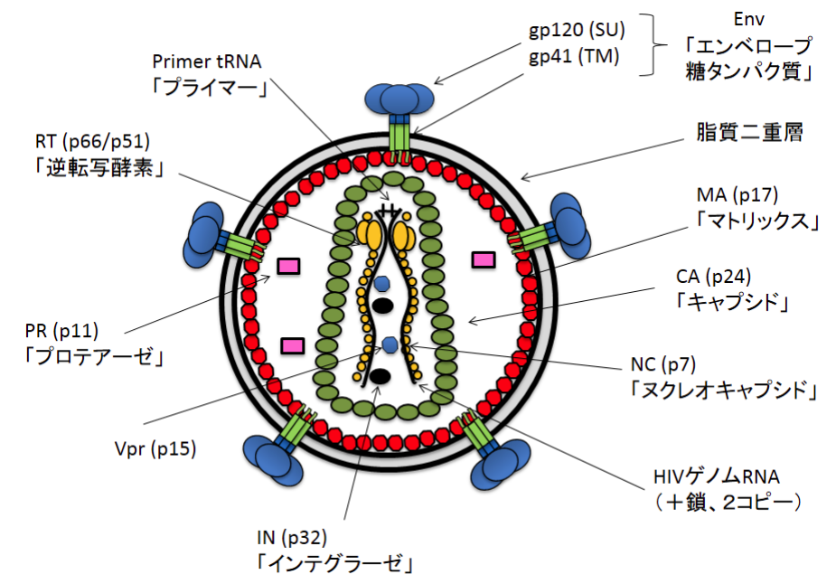
ヒト免疫不全ウィルス（HIV）の糖鎖の「楯」
V2/Glycans
（PG9、PG16、CH01-04、PGT140s）
Glycan shield（糖鎖の「楯」）
Glycans
(2G12)
V3V4/Glycans
CD4 binding site（CD4結合部位）CD4bs
(cluster of targets:PGT120s、PGT130s）
CD4結合部位
CD4bs
gp120
HIVウィルスのこの部分
外被糖タンパク質
(envelope glycoprotein、Env)
MPER
gp41
膜貫通部位近傍(membrane proximal external region）
エイズ（AIDS^{※1}）を引き起こすHIVの外被糖タンパク質（gp41とgp120）は、知られる限り最も高度に糖鎖修飾されたタンパク質の一つ。
ウィルス膜
HIV^{※2}は、ヒトの免疫系からの攻撃を
糖鎖の「楯」で防御している。
※1:AIDS＝後天性免疫不全症候群（acquired immunodeficiency syndrome）
※2：HIV（Human Immunodeficiency Virus、ヒト免疫不全ウイルス）
「Global site-specific N-glycosylation analysis of HIV envelope glycoprotein」（Nature Communications volume 8, Article number: 14954 (2017)
https://www.researchgate.net/figure/Structure-and-Antibody-Recognition-of-the-HIV-Envelope-Spike_fig4_232530660

Slide 16
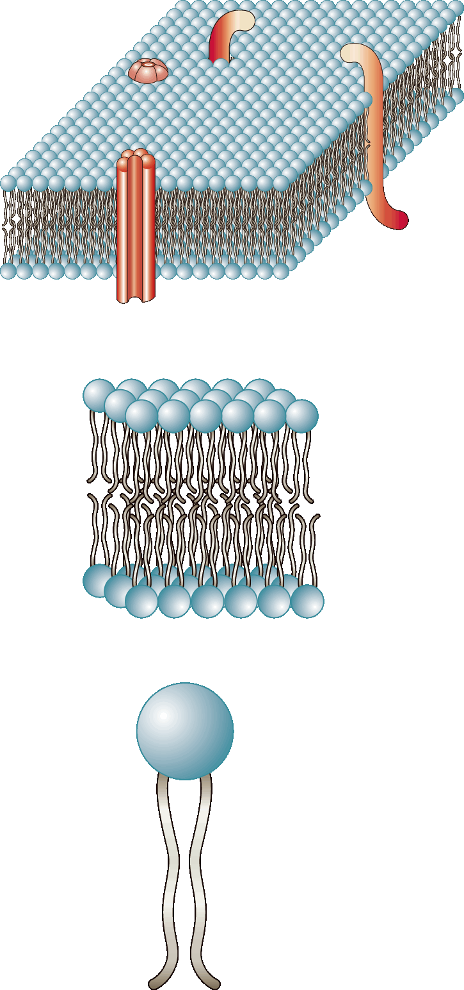
細胞膜
親水性
リン脂質二重層
疎水性
細胞膜タンパク質

Slide 17
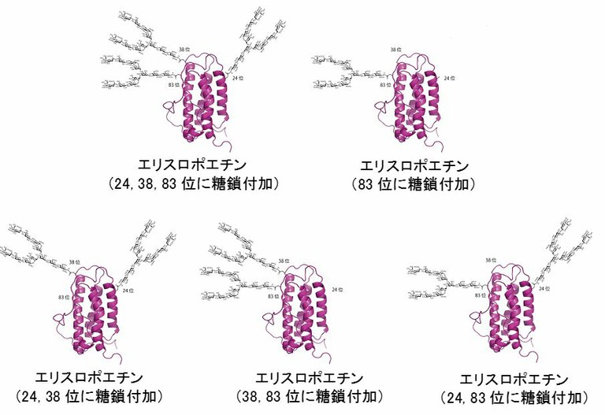
エリスロポエチン
（Erythropoietin 略称:EPO）
エリスロポエチンは、ヒト由来の糖鎖分子であるか？
または、細胞培養によるタンパク質製剤の糖鎖分子なのかを識別するタンパク質。
ドーピング検査に用いられる。
エリスロポエチンは、赤血球を増やす効果があり、

Slide 18
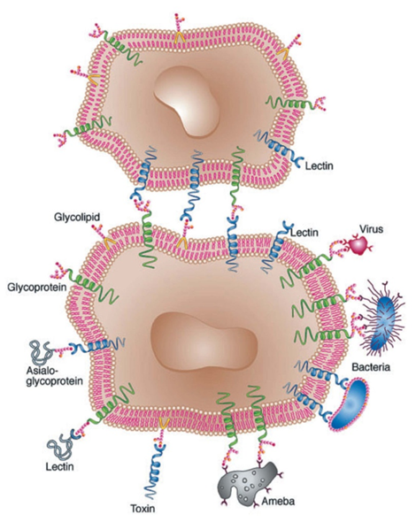
血液型の違いを作る
遺伝子の働きを調節する
抗体の働きを調節する
タンパク質の品質管理をする
←レクチン
タンパク質の飾りつけをする
細胞外とのタンパク質と結合する
癌の治療、アルツハイマー病を治療する
癌の転移を決める
インフルエンザウィルスや細菌と結合する
糖鎖と結合する分子は癌の診断に使用する
レクチン→
コレラ菌や大腸菌O-157と結合する
Sharon and Lis (2004) Glycobiology 14:53R

Slide 19
Glycomics Hits the Big Time
リガンド受容体結合
分化
バクテリア感染
Glycans Permeate Cellular Biology
Complex glycans at the cell surface are targets of microbes and viruses, regulate cell adhesion and development,influence metastasis of cancer cells, and regulate myriad receptor:ligand interactions.
Glycans within the secretory pathway regulate protein quality control, turnover, and trafficking of molecules to organelles.
Nucleocytoplasmic O-linked N-acetylglucosamine (O-GlcNAc) has extensive crosstalk with phosphorylation to regulate signaling, cytoskeletal functions, and gene expression in response to nutrients and stress.
細胞骨格タンパク質の制御
O-GlcNAcと
O-リン酸の
相互干渉
シグナル伝達
プロテアソーム制御
（細胞内）局在
転写制御
（癌）転移
ウィルス接着
核
ウィルス侵入／感染
細胞質
細胞増殖と
細胞質分裂
細胞接着
O-リン酸化
O-GlcNAc化
http://apps.thermoscientific.com/media/cmd/LSMS/Glycomics/assets/CMD_GlycomicsHitsBigTime.pdf

Slide 20
Glycomics Hits the Big Time
Sulphotransferases
Glycosyltransferases
Glycosidases
Glycoprotein
Peptidoglycans
Proteoglcans
Genomics
Proteomics
Sugar phosphates
Glucose
UDP/GDP/CMP sugars
Lipopolysaccharies
GPI anchors
Glycolipids
Metabolomicscs
Lipidomics
GLYCOMICS
Bioinfomatics
Biomarkers and therapeutics
http://apps.thermoscientific.com/media/cmd/LSMS/Glycomics/assets/CMD_GlycomicsHitsBigTime.pdf

Slide 21

グルコース転移酵素
ガラクトース転移酵素
N-アセチルグルコサミン転移酵素
N-アセチルがラクトサミン転移酵素
フコース転移酵素
マンノース転移酵素
シアル酸転移酵素
糖転移酵素
糖鎖
再生
細胞死
分化・代謝
細胞の増殖
多彩な生命現象
の発現
DNA
（核酸）
転写
mRNA
翻訳
タンパク質
修飾
タンパク質
翻訳後修飾
Messenger RNA
Protein
★糖鎖修飾★
セントラルドグマ

Slide 22
リボソーム
DNA
（核酸）
転写
mRNA
翻訳
タンパク質
修飾
タンパク質
翻訳後修飾
Messenger RNA
Protein
★糖鎖修飾★

Slide 23
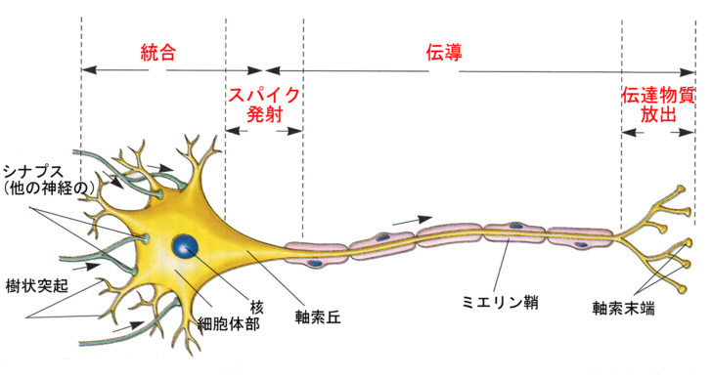
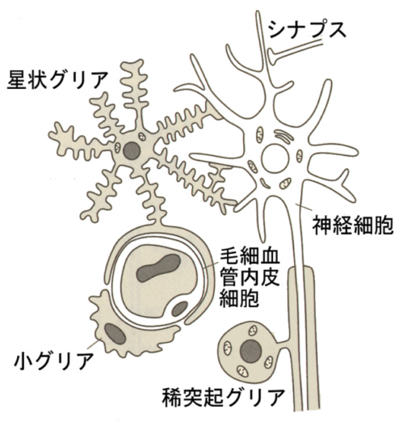
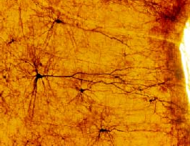
ニューロンとグリア細胞
★神経伝達物質（Neurotransmitter）
ドーパミン、セロトニン、ノルアドレナリンなどは、脳内の無数の経路を移動する情報の流れを制御する為、気分や感情、思考、心理状態に大きな影響を及ぼす。
13
（出典）大阪大学資料

Slide 24
DNAとイントロン

Slide 26
2
糖鎖テクノロジー
18

Slide 30
3
糖鎖の適用分野
36

Slide 31
天然資源としての糖鎖
単糖・オリゴ糖・多糖類
ブドウ糖、ショ糖、麦芽糖、でん粉、セルロース、キチン
バイオ医薬品
（抗体医薬、EPOなど）
細胞評価系
（再生医療など）
糖鎖関連バイオマーカー
（腫瘍マーカーなど）
生体資材（細胞・組織・体液）
開発標的としての糖鎖

Slide 32
糖鎖と疾患（１）
糖鎖が関与する疾患 | マーカー＆ターゲット | 変化 | 応用
肝疾患、肝臓がん | α-フェトプロテイン N型糖鎖 | フコシル化糖鎖の増加 LCA結合率増 | LCA^{※1}で診断
 | トランスフェリン N型糖鎖 | Le^{x} 抗原糖鎖の増加 AAL結合率増
 | γ GTP N型糖鎖 | 分岐の増加 ラクトサミン構造の増加 | がんの早期診断
 | コリンエステラーゼ N型糖鎖 | フコース α 1-3の増加 | AAL^{※2}で診断
アルコール性肝障害 | トランスフェリンの糖鎖 | 減少・消失
絨毛がん | hCGN型糖鎖 | 分岐の変化 | 良性・悪性の鑑別
直腸がん | CEA N型糖鎖 | Ⅰ型減少し Ⅱ型増加 高マンノース型増加 | 予後診断
肺がん | ラクト系糖鎖抗原 ガングリオシド | シリアル Le^{x} 抗原の増加 G_{M2} 発現
胃がん、大腸がん | 糖脂質
膵がん | CA19-9など | シリアル Le^{x} 抗原の増加
腎臓がん、膀胱がん | 糖脂質 | CDHの増加
子宮体がん | 血液型物質 | H型糖鎖の発現 | UEA^{※3}、PNA^{※4}で詮索
※1 LCA：レンズマメレクチン ※2 AAL：ヒロチャワンタケレクチン ※3 UEA：ハリエニシダケレクチン ※4 PNA:ピーナッツレクチン
AALは、フコース認識レクチン

Slide 33
糖鎖と疾患（２）
糖鎖が関与する疾患 | マーカー＆ターゲット | 変化 | 応用
卵巣がん | CA125 |  | WGA^{※5}で診断
甲状腺がん | チログロブリン |  | Con A^{※6}で診断
骨髄腫 | IgG N型糖鎖 | ガラクトースの減少
骨肉腫、骨粗鬆症 | 骨型アルカリホスターゼ糖鎖
慢性関節リウマチ | IgG N型糖鎖 Α₁ 酸性糖たんぱく質 N型糖鎖 | ガラクトースの減少 | 診断
膵炎 | 血清中 | 2-6シリアルLe^{x} 抗原の増加
胃炎、腸炎 | 粘膜上質の糖脂質
白血病 | ガングリオシド |  | 治療法の研究
神経障害 | ガングリオシド |  | 治療法への応用
白内障 | 糖脂質 | Le^{x} 抗原の増加
アルツハイマー病 | 糖脂質 | 凍死質量の増減
※5 WGA：小麦麦芽レクチン ※6 Con A：タチナタマメレクチン
CA125は、糖鎖抗原の一種で、卵巣癌の腫瘍マーカーとして汎用されている。
チログロブリンは、甲状腺の上皮細胞で合成され、濾胞に貯蔵されているタンパク質。

Slide 34
糖鎖と疾患
「用語の解」
用語 | 用語の解 | 備考
α-フェトプロテイン
トランスフェリン
γ GTP
ラクトサミン
シリアルL_{ex}抗原 | シアリルLex抗原(CSLEX)は，胃癌細胞を免疫源として作製されたモノクローナル抗体(CSLEX-1)により認識される抗原であり，2型糖鎖抗原に属する。 | 各種癌細胞組織に出現し，腎臓の近位尿細管，食道粘膜などの正常組織にも存在
コリンエステラーゼ
hCGN
CEA | 消化器系がんの腫瘍バイオマーカー
ラクト系糖鎖抗原
ガングリオシド
G_{M2}
CA19-9 | 消化器系がんの腫瘍バイオマーカー
CDH
CA125 | CA125は、糖鎖抗原の一種で、卵巣癌の腫瘍マーカーとして汎用されている。
チログロブリン
IgG
骨型アルカリホスターゼ
Α₁ 酸性糖たんぱく質
ガングリオシド

Slide 35
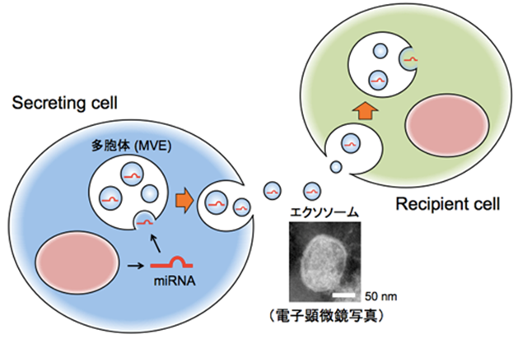
エクソソーム（Exosome）
（出典）東京医科大学 医学総合研究所 分子腫瘍研究部門
http://team.tokyo-med.ac.jp/ims_onc/research/report01.html

Slide 36
エクソソーム（Exosome）
がん種 | 体液の種類 | がんマーカーとなるマイクロRNAの種類
肺がん | 血漿 | Let-7f, miR-30a-3p, miR-100, miR-151a-5p, miR-200b-5p, miR-223, miR-301, etc.
乳がん | 血清 | miR-21, miR-200a, miR-200c, miR-205, miR-1246, etc.
膵がん | 血清 | miR-17-5p, miR-21, miR-1246, miR-3976, miR-43-6, miR-4644, etc.
前立腺がん | 血漿、血清、尿 | miR-107, miR-141, miR-375, miR-574-3p, etc.
グリオブラストーマ | 血清、脳脊髄液 | miR-21, mkiR-320, miR-574-3p, etc.
大腸がん | 血清 | Let-7a, miR-21, miR-23a, miR-150, miR-223, miR-1229, miR-1246, etc.
卵巣癌 | 血清 | miR-21, miR-141, miR-200a, miR-200b, miR-200c, miR-203, miR-205, miR-214, etc.
子宮頸がん | 膣洗浄液 | miR-21, miR-146a, etc.
https://www.gelifesciences.co.jp/newsletter/201707_exosome.html

Slide 37
バイオマーカー 糖鎖とmiRNA
疾患 | 糖鎖 マーカー＆ターゲット | miRNA マーカー
肝疾患、肝臓がん | α-フェトプロテイン N型糖鎖
 | トランスフェリン N型糖鎖
 | γ GTP N型糖鎖
 | コリンエステラーゼ N型糖鎖
アルコール性肝障害 | トランスフェリンの糖鎖
絨毛がん | hCGN型糖鎖
直腸がん | CEA N型糖鎖
肺がん | ラクト系糖鎖抗原 ガングリオシド | Let-7f、miR-30a-3p、miR-100、miR-151a-5p、miR-200b-5p、 miR-223、miR-301など
胃がん、大腸がん | 糖脂質 | Let-7a、miR-21、miR-23a、miR-150、miR-223、miR-1229、miR-1246など
膵がん | CA19-9など | miR-17-5p、miR-21、miR-1246、miR-3976、miR-43-6、miR-4644など
腎臓がん、膀胱がん | 糖脂質
子宮体がん | 血液型物質

Slide 38
 | 企業名 | 糖鎖医療
1 | アムジェン | エリスロポエチン
2 | ジェネンティック | 抗体と抗インフルエンザ薬タミフル（タミフルは、ギリアド・サイエンシズ社開発）
３ | グラクソ・スミスクライン | 抗インフルエンザ薬リレンザ（ビオタ・ホールティングス社開発）
４ | ジェンザイム | セレザイム（1型ゴーシェ病の酵素補充治療薬）糖鎖標的薬
５ | バクスター | ヘパリン製造
６ | ファイザー（ワイズ） | 複合糖質ワクチン
７ | メルク（グライコファイ） | 酵母によるタンパク質製剤の生産システム開発（2006年メルク買収）
８ | ノボルディスク | 血友病治療薬「糖ペグ化第Ⅳ因子（薬物動態延長のため糖鎖をポリエチレングリコール基を糖質工学的に導入）
９ | グライコミメティクス | 細胞接着因子を標的とするセレクチンに注目
10 | プロタフィン | 糖鎖結合医薬品の開発
11 | グライコミラ セラピューティクス | ヘパリン誘導体の開発
12 | シアリクス | 病態学的効果と非ヒト由来シアル酸に注目
13 | モメンタ | ヘパリンとヘパラン硫酸
14 | バイオマリン | 酵素補充療法に関する糖鎖標的薬

Slide 39
海外におけるバイオ医薬品に関する国内企業動向（１）
企業 | 時期・概要 | 詳細
武田薬品工業 | 2016年1月6日 米国におけるバイオ製剤製造施設の取得 | Baxalta USA Inc.より、米ミネソタ州のバイオ製造の製造施設を取得。Vedolizumab及びその他のバイオ製剤の製造施設。
富士フィルム | 2016年6月７日 バイオ医薬品受託製造子会社の生産能力を増強 | 米メルク社が保有する20,000㍑の大量微生物培養設備（アイルランド）を活用。総額6,000万ドル。
AGC旭硝子 | 2016年9月6日 ドイツのバイオ医薬品受託会社Biomeva社を買収 | 微生物発現系を用いたバイオ医薬品の開発・製造受託サービス
AGC旭硝子 | 2017年12月20日 米国/デンマークのCDMOであるCMC Biologics社を買収 | 動物細胞と微生物を用いたCDMO（Contract Development Manufacturing Organization)。医薬品開発から商業医薬品向けにプロセス開発、スケールアップ及び商業製造まで。 全株式を600億円で取得。
Meiji Seikaファルマ | 2017年3月22日 韓国DMバイオ社における抗体医薬品製造プロセス確立 バイオ医薬品のCMOサービス開始 | 商業スケールでの抗体医薬品製造プロセスを確立し、併せてバイオ医薬品原薬及び製剤の受託製造（CMO：Contract Manufacturing Organization）サービス開始。
冨士フィルム | 2017年4月18日 バイオ医薬品の開発・製造受託事業拡大 | 米国拠点のバイオ医薬品製造能力を増強。2,000㍑動物細胞培養タンク3基導入。(最大12基まで拡張）。英国の生産プロセス開発拠点も増設。投資額50億円。

Slide 40
海外におけるバイオ医薬品に関する国内企業動向（２）
企業 | 時期・概要 | 詳細
カネカ | 2017年5月9日 ベルギー設備新設、バイオ医薬品生産能力を4倍に拡大 | 受託製造用2,200㍑の大型培養槽を含む大型製造施設を新設。投資額50億円。
JSR | 2017年5月22日 米国でのバイオ医薬品製造設備を増強 | 連結子会社の米国KBI Biophama Inc.において動物細胞培養設備2,000㍑バイオリアクター2基と微生物培養設備300㍑培養タンク1基増設。投資額30百万ドル。
AGC旭硝子 | 2017年9月25日 子会社CMC Biologics社デンマーク拠点のバイオ医薬品製造生産能力を増強 | シングルユース2,000㍑動物細胞培養槽を5基増設。既存の1基2,000㍑から最大12,000㍑と幅広い培養規模に対応。
富士フィルム | 2017年11月6日 米国/英国拠点に抗体医薬品のプロセス開発・生産設備を増強 | 米国拠点にシングルユース使用の2,000㍑動物細胞培養タンクを3基追加導入。投資額22億円。英国拠点に生産プロセスの開発拠点を拡張、設備増強。投資額10億円。
AGC旭硝子 | 2018年3月6日 AGC Biologics社（米国）のバイオ医薬品培養能力を増強 | 2,000㍑のシングルユース仕様の培養槽を新たに導入。開発当初からPhaseⅡ段階の幅広い要望、スケールアップ製造にも迅速対応。
シミックホールティング JSR | 2018年3月7日 KBI Biopharma Inc.（米国）との協働で国内製薬企業のバイオ医薬品国際開発の支援を強化 | 日本国内におけるバイオ医薬品開発受託、及び製造受託（CDMO）のサービスに関するコ・マーケティング契約を締結。

Slide 41
海外におけるバイオ医薬品に関する国内企業動向（３）
企業 | 時期・概要 | 詳細
冨士フイルム | 2019年3月12日 米バイオ医薬品製造大手の子会社を買収。CDMO世界第二位へ。 | 米バイオ医薬品大手バイオジェンの製造子会社バイオジェン・デンマーク・マニファクチャリングを買収。同社は、15,000㍑のバイオ医薬品製造タンクを6基保有し、製造スタッフは800人。この買収により冨士フイルムのバイオ原薬の製造キャパシティが3倍になり年間15万㍑に拡大。 投資総額990億円。

Slide 42
4
糖鎖術研究の動向
52

Slide 43

NIH組織概要
米連邦保健福祉省
United States Department of Health and Human Services, HHS
糖鎖研究の中核
国立衛生研究所（NIH）
NIH Office of the Director (OD)
糖鎖研究のサブ
National Institutes of Health
国立がん研究所
国立眼研究所
国立心肺血研究所
国立ヒトゲノム研究所
National Cancer Institute (NCI)
National Eye Institute (NEI)
National Heart, Lung, and Blood Institute (NHLBI)
National Human Genome Research Institute (NHGRI)
国立老化研究所
国立アルコール乱用・依存症研究所
国立関節炎骨格皮膚研究所
国立アレルギー感染症研究所
National Institute on Aging (NIA)
National Institute on Alcohol Abuse and
Alcoholism (NIAAA)
National Institute of Arthritis and Musculoskeletal and
Skin Diseases (NIAMS)
National Institute of Allergy and
Infectious Diseases (NIAID)
国立小児保健発達研究所
国立聴覚・伝達障害研究所
国立歯科・頭蓋顔面研究所
国立画像生物医学・生物工学研究所
Eunice Kennedy Shriver National Institute of Child Health and
Human Development (NICHD)
National Institute on Deafness and
Other Communication Disorders (NIDCD)
National Institute of Dental and
Craniofacial Research (NIDCR)
National Institute of Biomedical Imaging and
Bioengineering (NIBIB)
国立糖尿病・消化器・腎疾患研究所
国立精神衛生研究所
国立神経疾患・脳卒中研究所
国立薬物乱用研究所
National Institute of Diabetes and
Digestive and Kidney Diseases (NIDDK)
National Institute of Mental Health (NIMH)
National Institute of Neurological Disorders
and Stroke (NINDS)
National Institute on Drug Abuse (NIDA)
国立看護研究所
国立医学図書館
国立環境衛生科学研究所
国立一般医科学研究所
National Institute of Nursing Research (NINR)
National Institute of Environmental
Health Sciences (NIEHS)
National Institute of
General Medical Sciences (NIGMS)
National Library of Medicine (NLM)
科学審査センター
国立補完代替医療センター
国立フォガーティ国際センター
情報技術センター
Center for Scientific Review (CSR)
National Center for Complementary and
Integrative Health (NCCIH)
Fogarty International Center (FIC)
Center for Information Technology (CIT)
国立先進トラスレーショナル科学センター
臨床センター
National Center for Advancing Translational Sciences (NCATS)
NIH Clinical Center (CC)

Slide 46

ありがとうございました。

Slide 47

Backup Slide

Slide 48
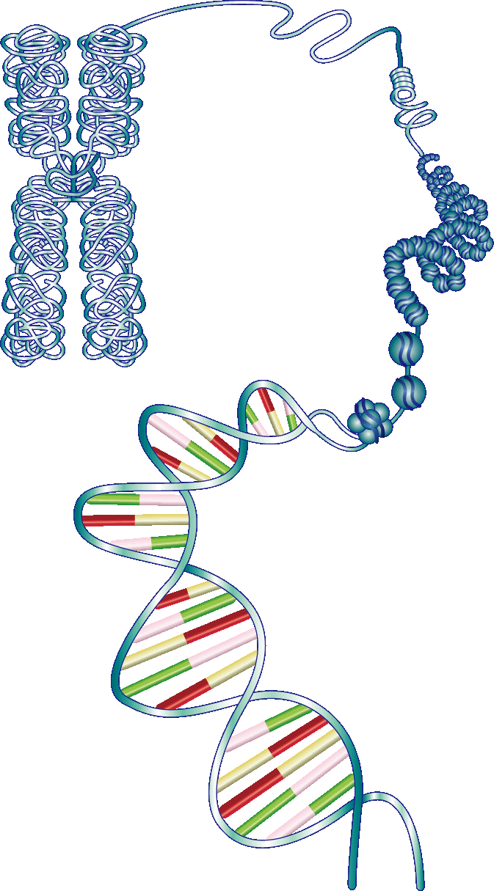
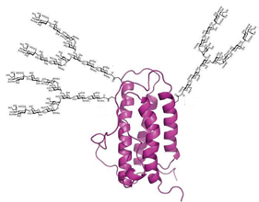
DNA治療系
糖鎖治療系
←糖鎖
↑
糖鎖
←糖鎖
リキッド・バイオプシー
糖鎖バイオマーカー
ネオアンチゲン免疫療法
レクチン医薬
※リキッドバイオプシー（liquid biopsy）：内視鏡や針を使って腫瘍組織を採取する従来の生検（biopsy）に代えて、血液などの体液サンプルを使って診断や治療効果予測を行う技術。
※ネオアンチゲン（neoantigen） ：新生抗原、新規抗原、腫瘍特異的変異抗原などとも呼ばれ、がん細胞独自の遺伝子変異に伴って新たに生まれた変異抗原のこと。
抗原とは、体の中に異物が侵入してきたときにその特徴を覚えて攻撃する役割を持ったタンパク質のこと。

Slide 49
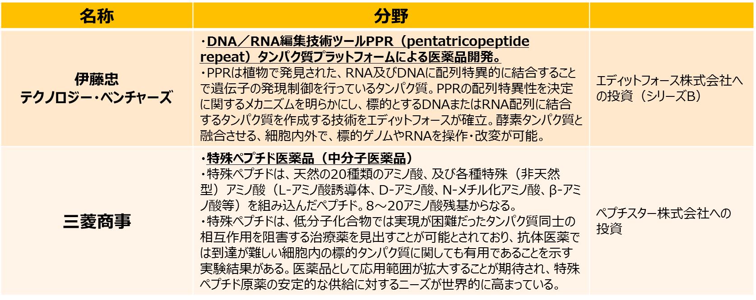
中分子医薬品
高分子医薬品
（核酸医薬、ペプチド医薬）
三菱商事
特殊ペプチド医薬品
（中分子医薬品）
（バイオ医薬、レクチン医薬、糖鎖医薬）
糖鎖
DNA
（核酸）
mRNA
アミノ酸
タンパク質
タンパク質
翻訳後修飾
転写
翻訳
合成
修飾
Messenger RNA
★糖鎖修飾★
伊藤忠商事
PPR医薬品
（PentatricoPeptide Repeat）
未踏

Slide 50
名称 | 分野
伊藤忠 テクノロジー・ベンチャーズ | ・DNA／RNA編集技術ツールPPR（pentatricopeptide repeat）タンパク質プラットフォームによる医薬品開発。 ・PPRは植物で発見された、RNA及びDNAに配列特異的に結合することで遺伝子の発現制御を行っているタンパク質。PPRの配列特異性を決定に関するメカニズムを明らかにし、標的とするDNAまたはRNA配列に結合するタンパク質を作成する技術をエディットフォースが確立。酵素タンパク質と融合させる、細胞内外で、標的ゲノムやRNAを操作・改変が可能。 | エディットフォース株式会社への投資（シリーズB）
三菱商事 | ・特殊ペプチド医薬品（中分子医薬品） ・特殊ペプチドは、天然の20種類のアミノ酸、及び各種特殊（非天然型）アミノ酸（L-アミノ酸誘導体、D-アミノ酸、N-メチル化アミノ酸、β-アミノ酸等）を組み込んだペプチド。8～20アミノ酸残基からなる。 ・特殊ペプチドは、低分子化合物では実現が困難だったタンパク質同士の相互作用を阻害する治療薬を見出すことが可能とされており、抗体医薬では到達が難しい細胞内の標的タンパク質に関しても有用であることを示す実験結果がある。医薬品として応用範囲が拡大することが期待され、特殊ペプチド原薬の安定的な供給に対するニーズが世界的に高まっている。 | ペプチスター株式会社への 投資

Slide 51
インフルエンザにかかる時の 仕組みと薬の利き方
ノイラミニダーゼ
酵素機能をもつタンパク
へマグルチニン酵素機能をもつタンパク
ウイルス膜
ザナミヴィル・タミフルは
この段階を阻害する
インフルエンザウイルス
燕窩は
この段階を阻害する
ノイラミニダーゼ
スパイクによる発芽
（出芽）
増殖
へマグルチニンによる
レセプターへの吸着
感染
レセプター糖鎖
シアル酸糖鎖
宿主細胞膜
鈴木教授 提供
河岡義裕 １８回シアル酸研究会演者
へマグルチニンスパイクのトリ型からヒト型に変化したウイルス発見

